Slide 1
Uji kecocokan distribusi (distribusi normal)
Kolmogorov Smirnov (K-S)
Untuk uji kecocokan sampel tunggal K-S dikenal dua fungsi distribusi kumulatif yaitu distribusi kumulatif yang dihipotesakan (Fo(x)) dan distribusi kumulatif yang teramati (F(x))
F(x) adalah fungsi distribusi kumulatif sampel
Fo(x)=P(X<=x)
Fo(x) adalah fungsi distribusi populasi berdistribusi normal

Slide 2
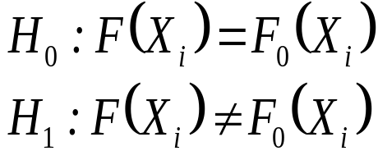
Langkah-langkah uji Kolmogorov Smirnov
Menentukan Ho dan H1
Menentukan statistik uji:
DN=maks{maks|F(Xi)-Fo(Xi)|;maks|F(Xi-1)Fo(Xi)|}
Menentukan kriteria uji Ho ditolak jika
DN>Dα atau DN< -Dα (lihat tabel kolmogorov smirnov)
Menarik kesimpulan

Slide 3
contoh
Diketahui berat ginjal 36 ekor kucing yang digunakan dalam suatu eksperiment. Ingin diuji apakah data ini berasal dari populasi yang berdistribusi normal dengan rata-rata 85 gr dan standart deviasi 15 gr. Datanya sbb:
58; 78; 84; 90; 97; 70; 90; 86; 82;
59; 90; 70; 74; 83; 90; 76; 88; 84;
68; 93; 70; 94; 70; 110; 67; 68; 75;
80; 68; 82; 104; 92; 112; 84; 98; 80

Slide 4
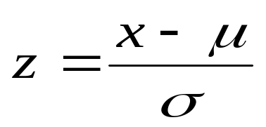
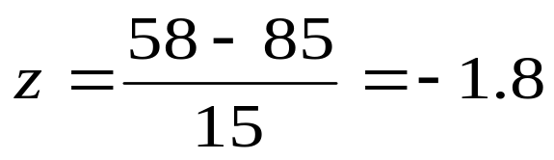
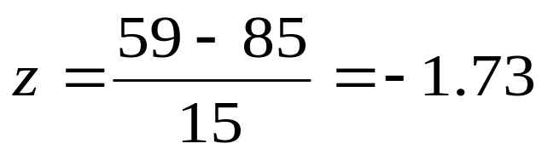
penyelesaian
Menghitung Z:
untuk x=58, maka
Untuk x=59, maka:
Dengan
Ho: data diambil dari populasi berdistribusi normal H1: data diambil dari populasi yang tidak berdistribusi normal

Slide 5
Menghitung fungsi distribusi kumulatif distribusi normal Fo(x) dengan menggunakan tabel distribusi normal standart
Untuk z= -1.80, dari tabel distribusi normal standart, adalah
1-P(z<1.80) = 1-0.9641= 0.0359
Untuk z= 0.07 maka Fo(x) nya 0.5279

Slide 6
Menghitung fungsi distribusi empiris=f.kum/n
x | frek | f.kum | F(x) | x | frek | f.kum | F(x)
58 | 1 | 1 | 0.0278 | 84 | 3 | 22 | 0.6111
59 | 1 | 2 | 0.0556 | 86 | 1 | 23 | 0.6389
67 | 1 | 3 | 0.0833 | 88 | 1 | 24 | 0.6667
68 | 3 | 6 | 0.1667 | 90 | 4 | 28 | 0.7778
70 | 4 | 10 | 0.2778 | 92 | 1 | 29 | 0.8056
74 | 1 | 11 | 0.3056 | 93 | 1 | 30 | 0.8333
75 | 1 | 12 | 0.3333 | 94 | 1 | 31 | 0.8611
76 | 1 | 13 | 0.3611 | 97 | 1 | 32 | 0.8889
78 | 1 | 14 | 0.3889 | 98 | 1 | 33 | 0.9167
80 | 2 | 16 | 0.4444 | 104 | 1 | 34 | 0.9444
82 | 2 | 18 | 0.5000 | 110 | 1 | 35 | 0.9722
83 | 1 | 19 | 0.5278 | 112 | 1 | 36 | 1.000

Slide 7
Perhitungan F(x) dan Fo(x)
x | z | F(xi) | Fo(x) | |F(xi)-Fo(Xi)| | |F(xi-1)-Fo(Xi)
58 | -1.80 | 0.0278 | 0.0359 | 0.0081 | 0.0359
59 | -1.73 | 0.0556 | 0.0418 | 0.0138 | 0.0140
67 | -1.20 | 0.0833 | 0.1151 | 0.0318 | 0.0595
68 | -1.13 | 0.1667 | 0.1292 | 0.0375 | 0.0459
70 | -1.00 | 0.2778 | 0.1587 | 0.1191 | 0.0080
74 | -0.73 | 0.3056 | 0.2327 | 0.0729 | 0.0451
75 | -0.67 | 0.3333 | 0.2514 | 0.0819 | 0.0542
76 | -0.60 | 0.3611 | 0.2743 | 0.0868 | 0.0590
78 | -0.47 | 0.3889 | 0.3192 | 0.0697 | 0.0419
80 | -0.33 | 0.4444 | 0.3707 | 0.0737 | 0.0182
82 | -0.20 | 0.5000 | 0.4207 | 0.0793 | 0.0237
83 | -0.13 | 0.5278 | 0.4483 | 0.0795 | 0.0517

Slide 8
lanjutan
x | z | F(xi) | Fo(x) | |F(xi)-Fo(x)| | |F(xi-1)-Fo(Xi)
84 | -0.07 | 0.6111 | 0.4721 | 0.1390 | 0.0557
86 | 0.07 | 0.6389 | 0.5279 | 0.1110 | 0.0832
88 | 0.20 | 0.6667 | 0.5793 | 0.0874 | 0.0596
90 | 0.33 | 0.7778 | 0.6293 | 0.1485 | 0.0374
92 | 0.47 | 0.8056 | 0.6808 | 0.1248 | 0.0970
93 | 0.53 | 0.8333 | 0.7019 | 0.1314 | 0.1037
94 | 0.60 | 0.8611 | 0.7257 | 0.1354 | 0.1076
97 | 0.80 | 0.8889 | 0.7881 | 0.1008 | 0.0730
98 | 0.87 | 0.9167 | 0.8078 | 0.1089 | 0.0811
104 | 1.27 | 0.9444 | 0.8980 | 0.0464 | 0.0187
110 | 1.67 | 0.9722 | 0.9525 | 0.0197 | 0.0081
112 | 1.80 | 1.0000 | 0.9641 | 0.0359 | 0.0081

Slide 9
Dari tabel sebelumnya, terlihat nilai DN=0.1485 yaitu pada x=90
Dengan melihat tabel kolmogorov smirnov, untuk α=5%, dan n=36, nilai K-S nya 0.226
Dengan membandingkan nilai DN dari sampel dan nilai K-S tabel (DN=0.1485 < Dα = 0.226) dapat disimpulkan H0 diterima
Dengan kata lain, data mengikuti populasi normal dengan mean 85 dan standar deviasi 15

Slide 10
latihan
Ingin diuji apakah sampel diambil dari populasi normal dengan mean 80 dan standart deviasi 6. Diambil 36 siswa kelas XII dan dicatat score verbal reasoning test sbb:
87; 76; 80; 87; 77; 86; 77; 86; 77;
92; 80; 78; 84; 77; 81; 77; 75; 81;
75; 92; 80; 80; 84; 72; 80; 92; 72;
77; 78; 76; 68; 78; 92; 68; 80; 81

Slide 11
Uji kecocokan distribusi Poisson
Ho: data berdistribusi poisson
H1: data tidak berdistribusi poisson
Tingkat signifikansi α
Statistik uji DN=maks |F(x)-Fo(x)|
Kriteria uji/daerah kritis: Ho ditolak jika DN > Dα (dari tabel Kolmogorov Smirnov)
Menarik kesimpulan

Slide 12
contoh
Diamati banyaknya orang (x) yang berada di lobi sebuah asrama selama selang waktu 1 menit adalah sbb:
x | fi
0 | 29
1 | 54
2 | 70
3 | 60
4 | 47
5 | 25
6 | 11
7 | 4

Slide 13
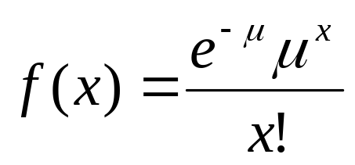
penyelesaian
Distribusi poisson mempunyai fungsi densitas sbb:
Untuk mencari μ adalah sbb:

Slide 14
DISTRIBUSI KUMULATIF DARI SAMPEL
X | fi | f.kum | F(xi) | Fo(x) | |F(x)-Fo(x)
0 | 29 | 29 | 0.0966 | 0.0756 | 0.0210
1 | 54 | 83 | 0.2766 | 0.2697 | 0.0069
2 | 70 | 153 | 0.51 | 0.5197 | 0.0097
3 | 60 | 213 | 0.71 | 0.7355 | 0.0255
4 | 47 | 260 | 0.8666 | 0.8760 | 0.0094
5 | 25 | 285 | 0.95 | 0.9496 | 0.0004
6 | 11 | 296 | 0.9866 | 0.9819 | 0.0047
7 | 4 | 300 | 1.000 | 0.9943 | 0.0057

Slide 15
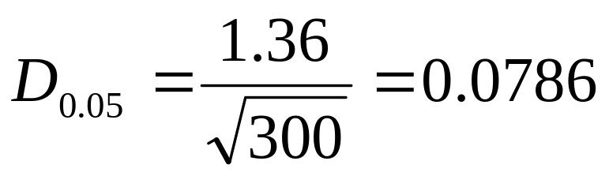
DN= maks |F(x)-Fo(x)| = 0.0255
Dari tabel Kolmogorov Smirnov, diperoleh
Kesimpulan: karena DN < Dα.
Ho diterima. Data berdistribusi Poisson

Slide 16
latihan
Dicatat banyaknya antrian taksi (x) yang tiba di bandara dalam interval satu menit antara pukul 9.45 sampai 10.00
Ujilah apakah banyaknya antrian mengikuti distribusi poisson atau tidak?
x | Frekuensi
0 | 18
1 | 18
2 | 14
3 | 7
4 | 3
5 | 0
6 | 0
7 | 0

